Slide 1
Тема: Реки и озера Крыма.
Иные гидрологические объекты Крыма. Побережья и пляжи
Подготовил педагог ДО Муратов М.Ж.

Slide 2
В Крыму насчитывается 1657 рек и временных водотоков общей длиной около 6000 км, относящихся к Азово-Черноморскому бассейну. Из них большую часть составляют небольшие реки с длиной до 10 км.

Slide 3
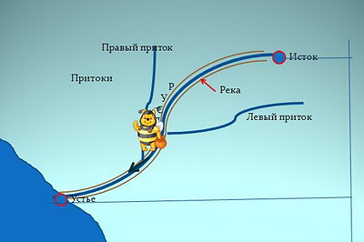

Slide 4
1) реки северо-западных склонов Крымских гор:
Альма - самая протяжённая после Салгира крымская река.
Кача короче, но полноводнее Альмы. Она образуется от слияния рек - Биюк-Узеня и Писары.
Бельбек - наиболее многоводная река Крыма.
Чёрная - по расходу воды вторая после Бельбека река в Крыму.

Slide 5
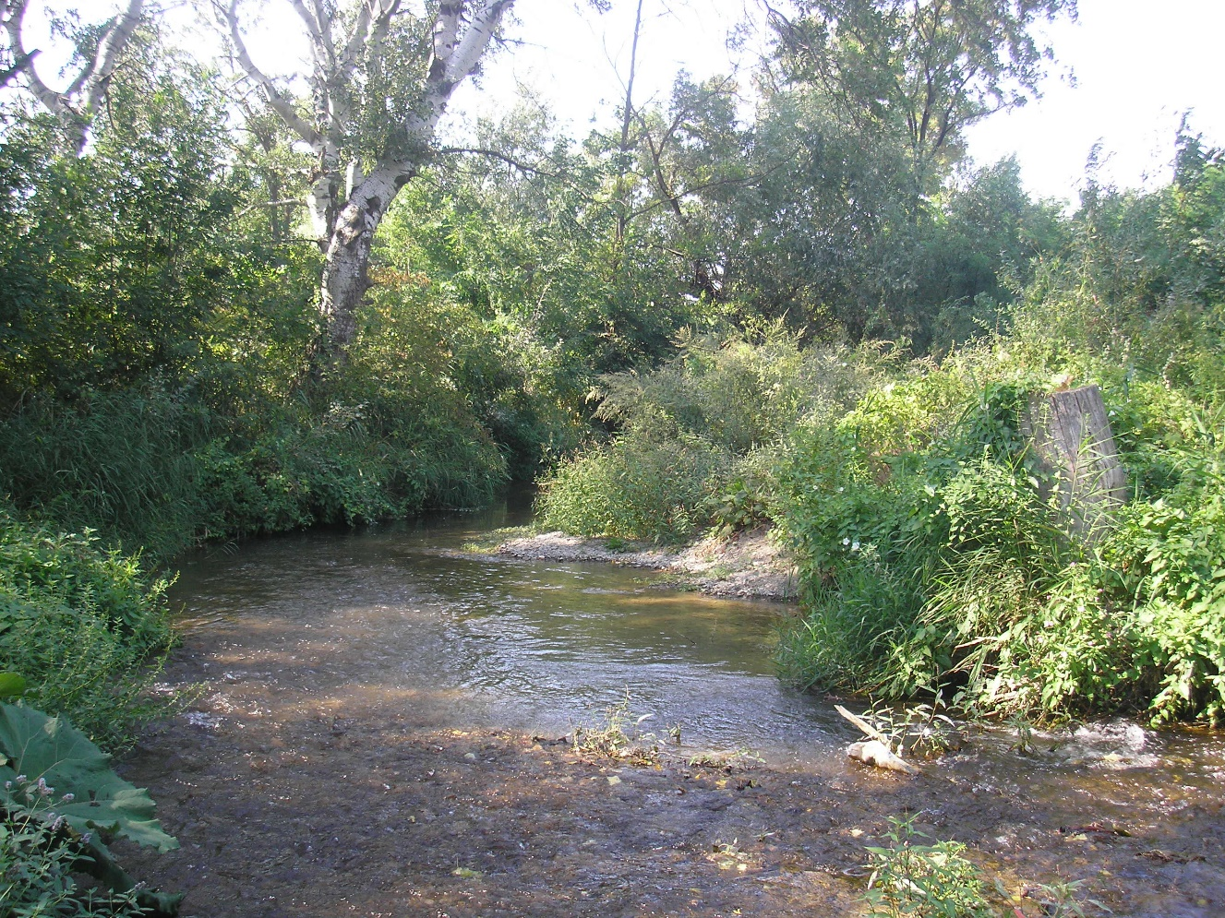
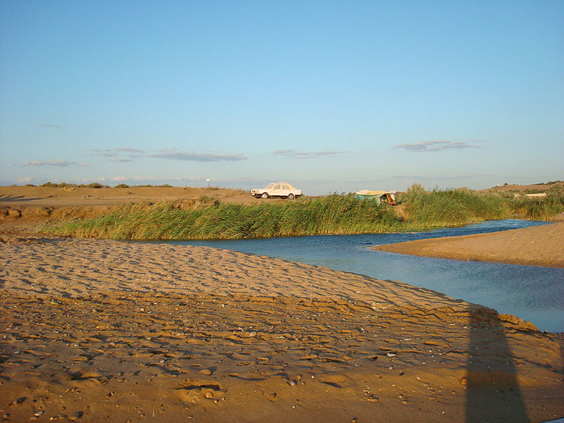
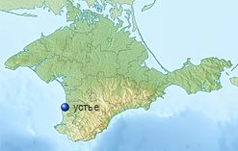
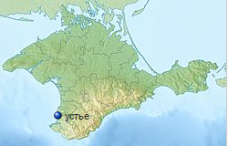
Альма Кача
Устье реки Качи в с.Орловка
Длина | 87,8 км
Длина | 69 км

Slide 6
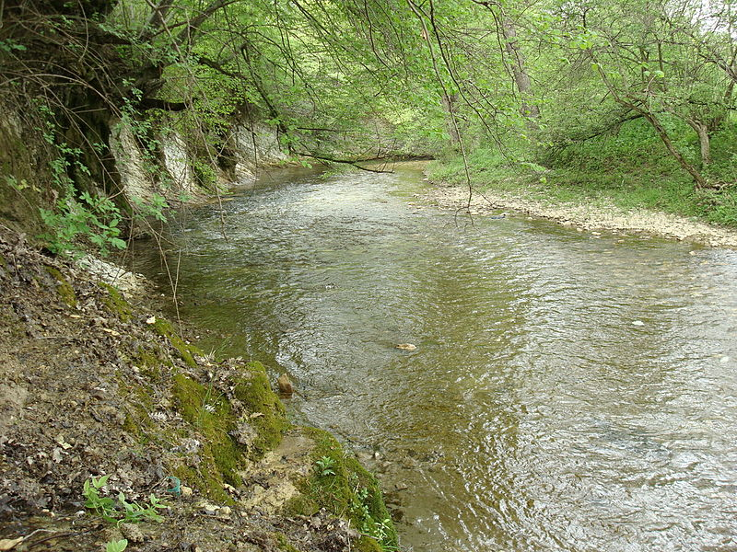
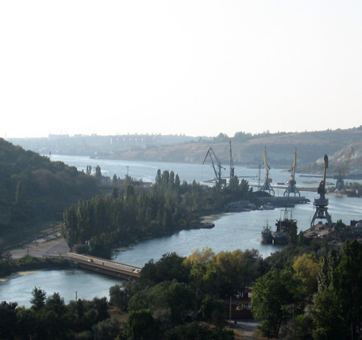
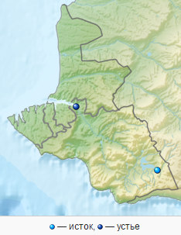
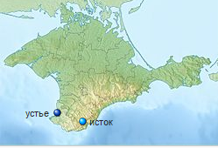
Бельбек Черная
Устье реки Чёрной
Длина | 63 км
Самая полноводная
Длина | 34,1 км

Slide 7
2) реки южного берега Крыма (ЮБК):
Учан-Су (Водопадная), стремительно двигаясь к морю, образует в четырёх местах водопады. Самый верхний и наиболее крупный из них Учан-Су (''летучая вода'').
Дерекойка (Быстрая) - самая многоводная река ЮБК. Она прорезает видимое из Ялты живописное ущелье Уч-Кош.
Улу-Узень образуется из рек Софу-Узень, берущей начало на южном склоне Чатырдага, и Узень-Баш, стекающей с Бабуган-яйлы. Узень-Баш в ущелье Яман-Дере низвергается каскадом водопадов. Наиболее крупный Головкинский.
Демерджи - одна из маловодных рек Южнобережья.
Восточный Улу-Узень начинается в глубоком ущелье Хапхал, врезанном в массив Тырке.

Slide 8
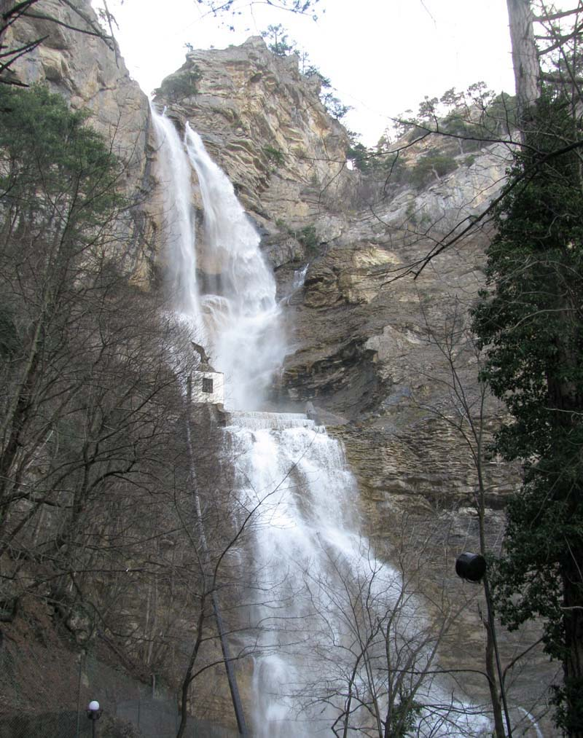
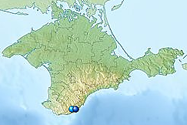
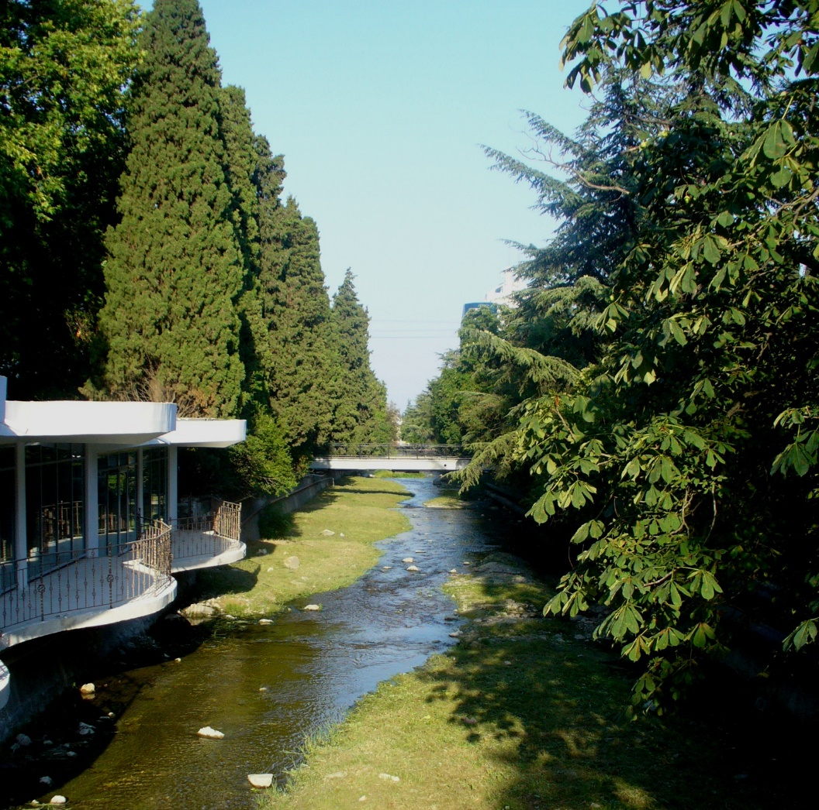
Учан-Су
Длина реки | 8,4 км
Высота водопада | 98 м

Slide 9
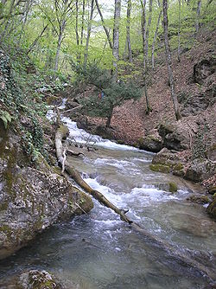
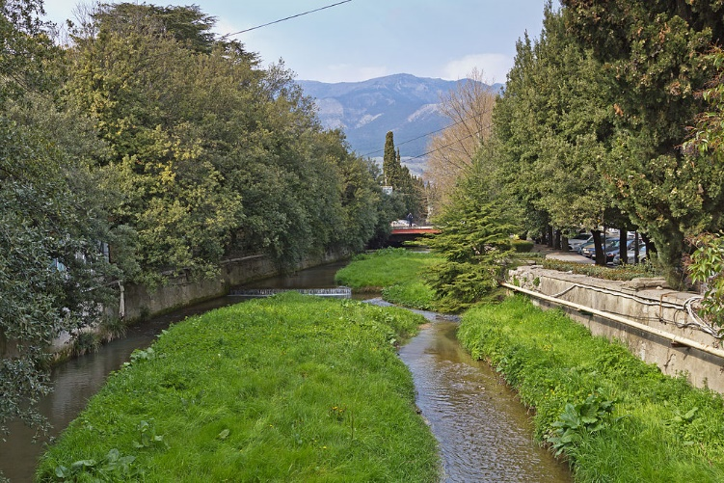
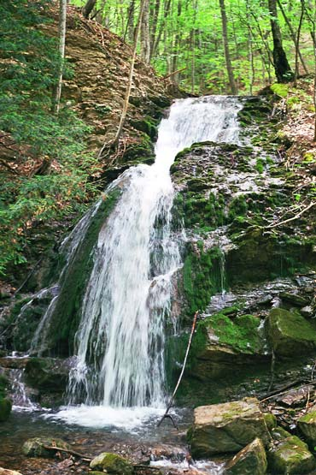
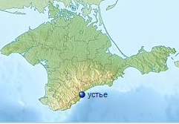
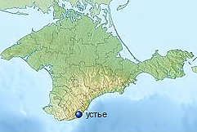
Дерекойка Улу-Узень
водопад Головкинского
Длина | 12 км
Высота | 12 м
Длина | 12 км

Slide 10
3) реки северных склонов Крымских гор:
Салгир - самая длинная река Крыма (204км).
Мокрый Индол (Су-Индол) начинается в восточной части горного Крыма.
Чорох-Су (Чурук-Су) - это уже почти полностью степная река. На ней построено Старо-Крымское водохранилище.

Slide 11
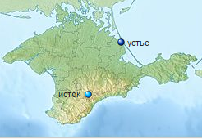
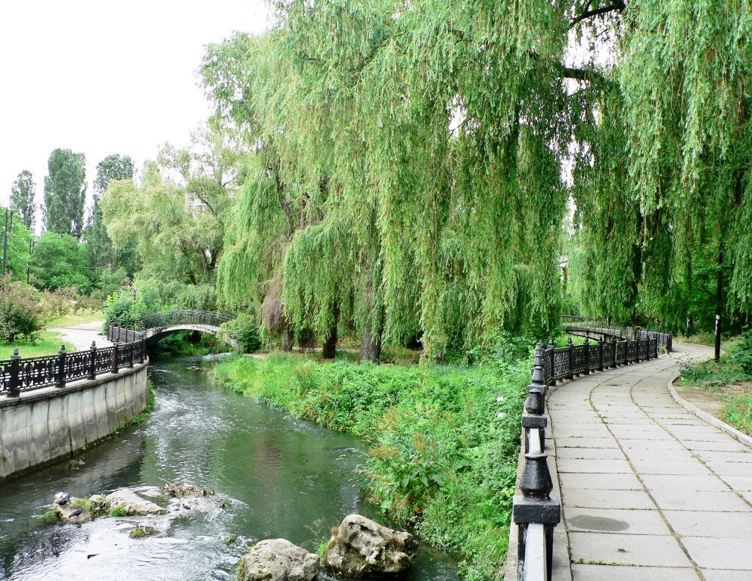
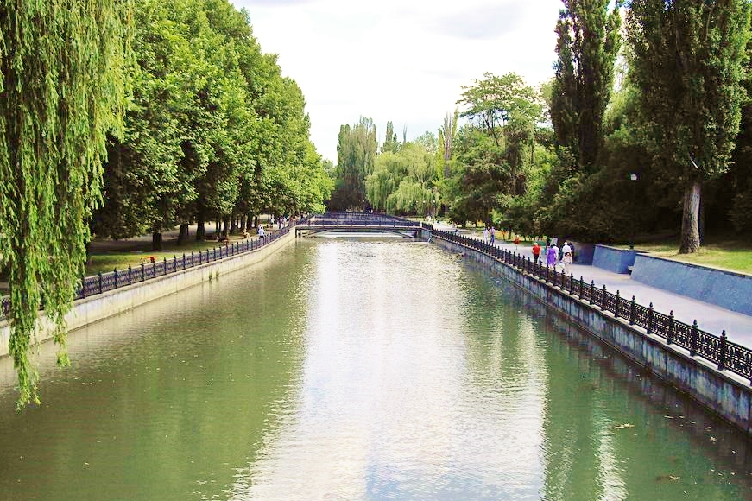
Салгир
Длина | 232 км

Slide 12
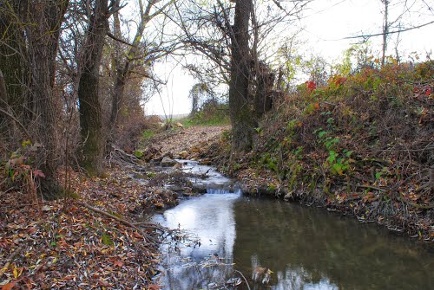
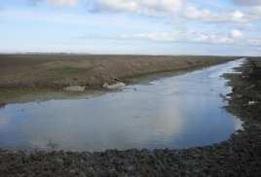
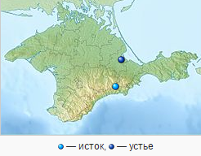
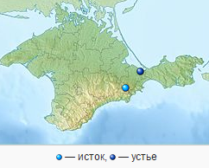
Мокрый Индол Чорох-Су
Длина | 49 км
Длина | 33 км

Slide 13
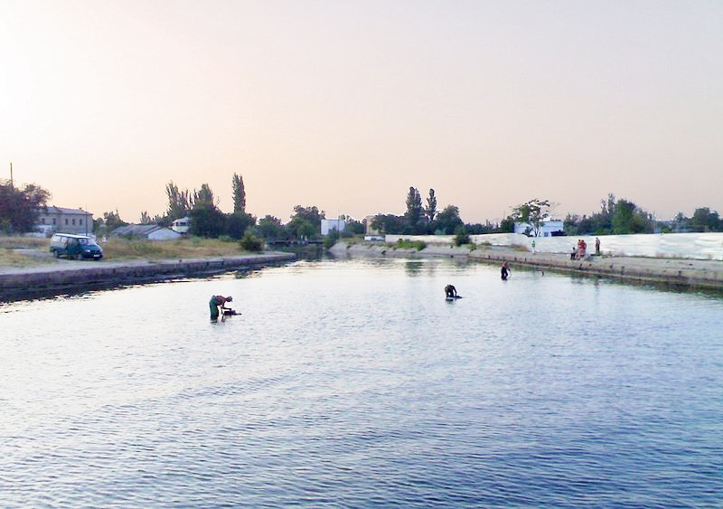
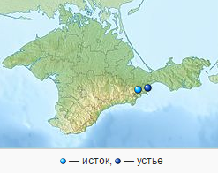
Байбуга
Длина | 20 км

Slide 14
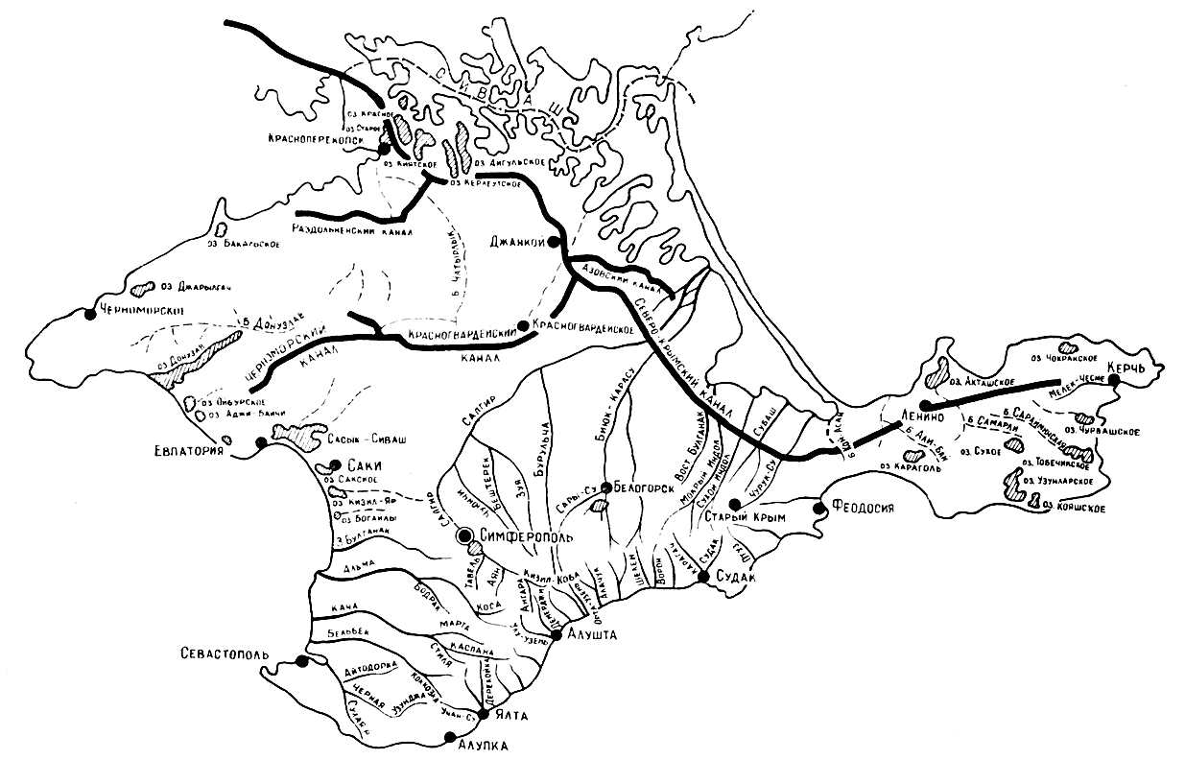
Воды Крымского полуострова

Slide 15
Гидрологические памятники
Памятник природы — особо охраняемая природная территория, на которой расположен редкий или достопримечательный объект живой или неживой природы, уникальный в научном, культурном, историко-мемориальном или эстетическом отношении.
Гидрологический памятник – особо охраняемый водный объект.

Slide 16
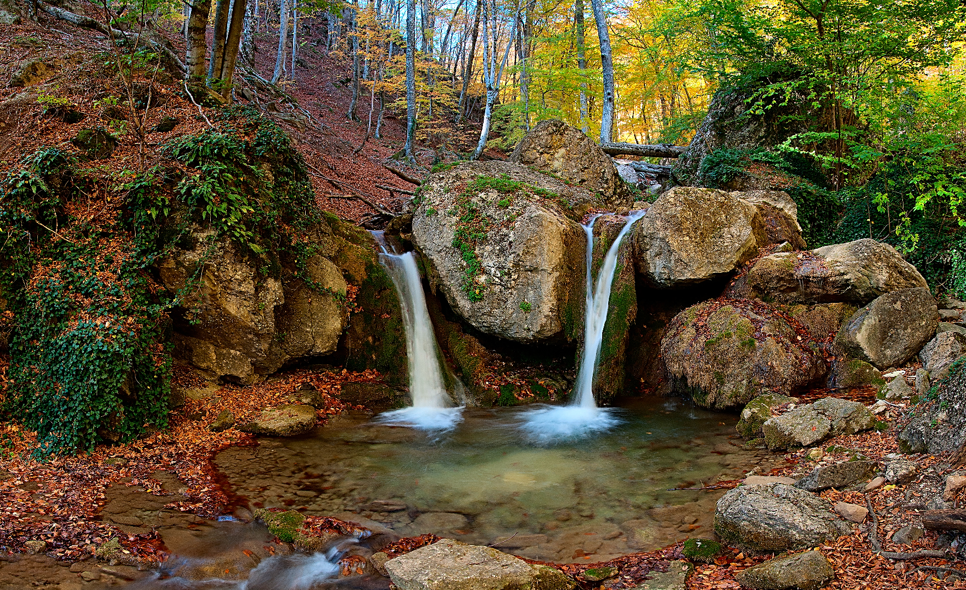
Хапхальский гидрологический заказник
Живописное ущелье Хапхал с возрастным дубово-буковым лесом на высоте 468 метров над уровнем моря, где находится самый большой в Крыму водопад Джур-Джур, не пересыхающий даже в самое засушливое время года. С известнякового уступа вода приходит в глубокий котлован и оттуда направляется в русло реки Улу-Узень, которая выше водопада создает своеобразные каскады. Площадь 250 га.

Slide 17
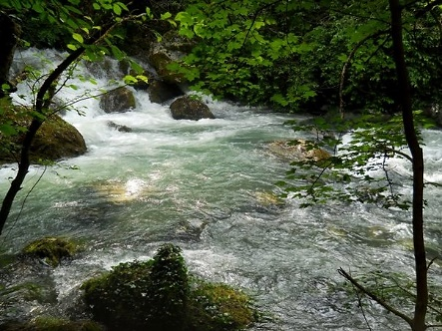
Урочище Карасу-Баши
Главный охраняемый природный объект — источник Карасу-Баши — самый мощный карстовый источник Крыма (1500 л/сек), расположенный в ущелье Карасу-Баши у склона горного плато Караби-яйла. Является истоком реки Биюк-Карасу (Карасёвка)

Slide 18
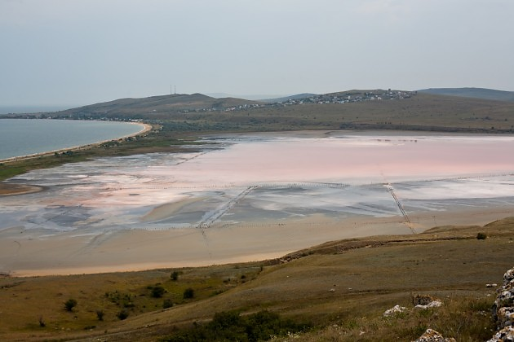
Озеро Чокрак
Площадь: 1000 га. Заказник. Территория гидрологического заказника представляет собой комплекс ценных лечебных грязей озера, рапы, водного зеркала и прибрежных территорий, используемых в рекреационных и лечебных целях, имеет индивидуальную по богатству и разнообразию биоту, живописные и оригинальные ландшафты. В пределах озера сформировались своеобразные экосистемы, обусловленные высокой минерализацией вод.

Slide 19
Почти все Крымские озёра - равнинно-степные, их насчитывают вместе с лиманами около 300 общей площадью более 5000 кв. км. Большинство озёр - лиманы с солёной водой в приморской части равнинного Крыма. Они образовались в результате заполнения морем устьев рек и балок, с последующим отделением от акватории моря пересыпями и косами. На их берегах почти нет растительности. Глубина озёр не велика, в среднем до 1м., да и площадь самого крупного (Сасык-Сивашского) тоже незначительна (около 75 кв. км.).

Slide 20
Озёра Крыма делятся на 4 группы:
Перекопская группа (Старое, Киятское, Кирлеутское, Красное);
Тарханкутская группа (Бакальское, Джарылгач, Донузлав);
Евпаторийская группа (Мойнаки, Сасык-Сиваш, Сакское);
Керченская группа (Акташское, Чокракское, Узунларское, Тобечикское).

Slide 21
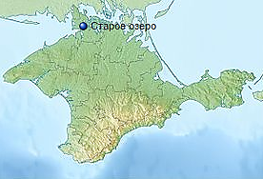
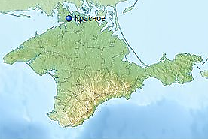

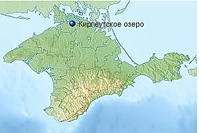
Перекопская группа
Площадь | 12,2 км²
Площадь | 23,4 км²
Площадь | 12,5 км²
Площадь | 20,8 км²

Slide 22
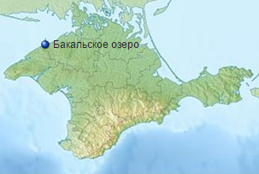
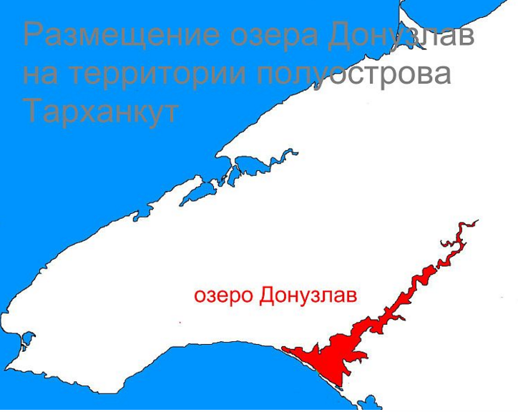
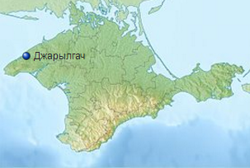
Тарханкутская группа
Донузлав – самое глубокое озеро Крыма (27 м)
Площадь | 7,1 км²
Площадь | 8,3 км²
Площадь | 48,2 км²

Slide 23
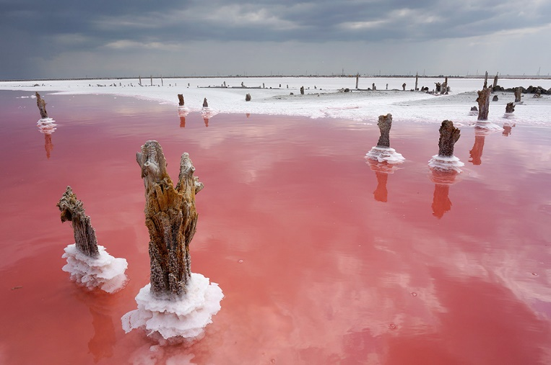
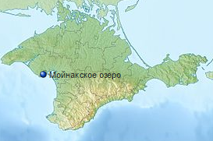
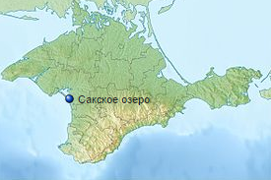
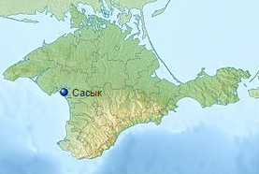
Евпаторийская группа
Площадь | 1,76 км²
Площадь | 9,7 км²
Сасык-Сиваш – самое большое озеро Крыма
Площадь | 75,3 км²

Slide 24
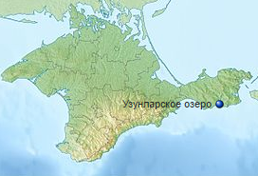
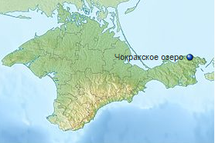
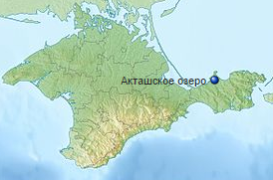
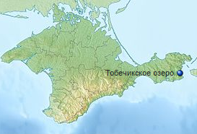
Керченская группа
Площадь | 12,19 км²
Площадь | 8,5 км²
Площадь | 26,8 км²
Площадь | 18,7 км²

Slide 25
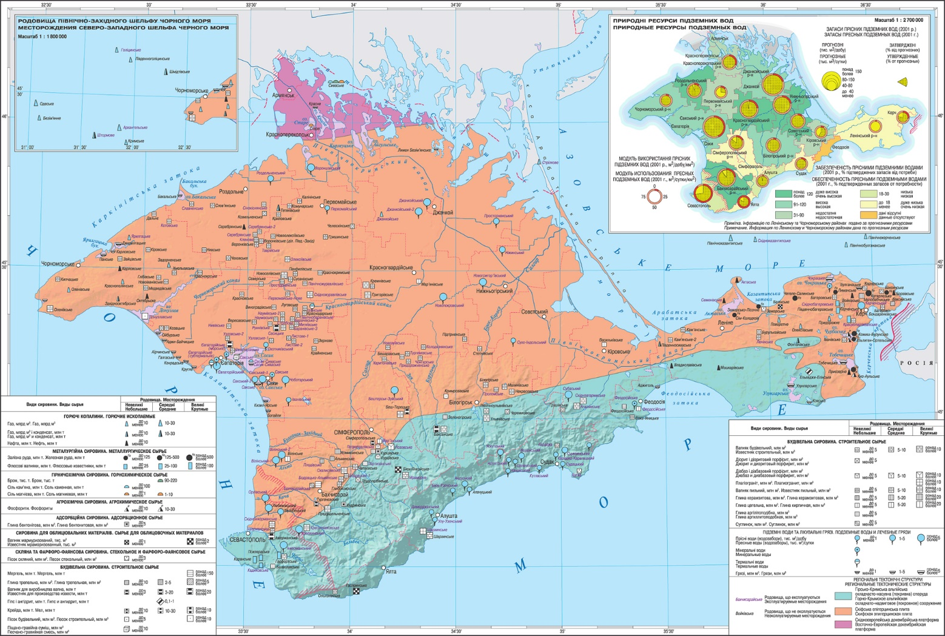
Под
З
емные
в
оды

Slide 26
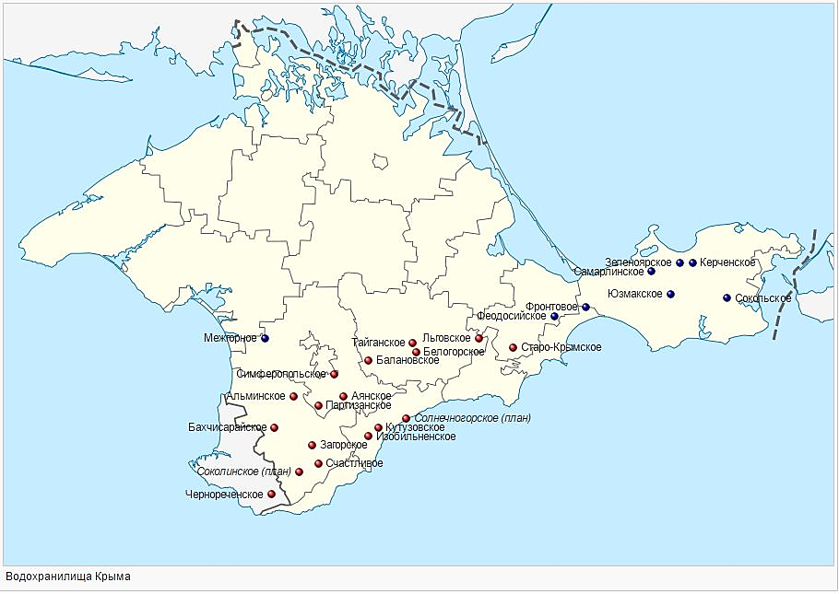
Азовское море
Самое большое водохранилище - Чернореченское
Черное море

Slide 27
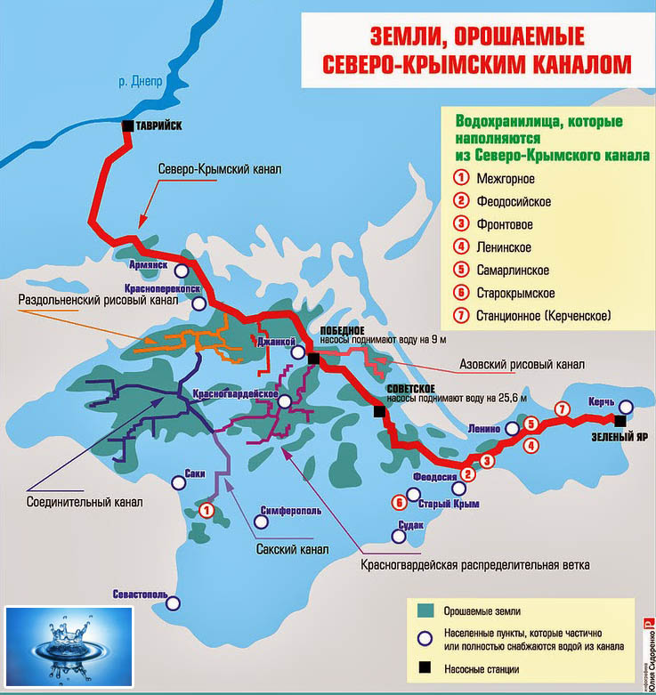

Slide 28
Береговая линия Крыма
Длина береговой линии Черноморского побережья полуострова Крым составляет 945 км (в том числе города федерального значения Севастополь – 154 км), а Азовского побережья Республики Крым – около 230 км (в сумме это составляет 1175 км).
В курортный сезон антропогенная нагрузка на побережье значительно увеличивается. Количество отдыхающих в период существования СССР неуклонно возрастало – от 300 тысяч в 1930 г. до 8,3 миллиона – в 1988 г. В период нахождения Крыма в составе Украины оно изменялось от 2,2 до 6,1 миллиона человек в год. В 2016 г. Крым посетили 5,5 миллиона человек.

Slide 29
Тест
Приблизительно сколько рек на Крымском полуострове?
а) 1657 б) 1200 в) 550 г) 2000
2. Самая длинная река Крымского полуострова?
а) Бельбек б) Черная в) Салгир г) Кача
3. Самая полноводная река Крымского полуострова?
а) Бельбек б) Черная в) Салгир г) Кача
4. Самое большое озеро Крымского полуострова?
а)Донузлав б)Сасык-Сиваш в)Акташское г)Красное
5. Почему так важны водохранилища для Крыма?

